Slide 1
Open Educational Ressource
Weiternutzung als OER ausdrücklich erlaubt: Dieses Werk und dessen Inhalte sind - sofern nicht anders angegeben - lizenziert unter CC BY 4.0. Nennung gemäß TULLU-Regel bitte wie folgt: „Inhouse-Schulung Maßnahmenplanung Speiseplan" aus dem DBU geförderten Projekt „Gerechte und nachhaltige Außer-Haus-Angebote gestalten“, Institut für nachhaltige Ernährung (iSuN), Lizenz: CC BY 4.0. Der Lizenzvertrag ist hier abrufbar: https://creativecommons.org/licenses/by/4.0/deed.de Das Werk ist online verfügbar unter: https://www.ernaehrung-nachhaltig.de/
Bei der Erstellung dieser Ausarbeitung wurde größte Sorgfalt und Genauigkeit angewendet, um sicherzustellen, dass alle Informationen korrekt und verständlich dargestellt sind. Zunächst wurden die Inhalte nach dem aktuellen Forschungsstand und praxisrelevanten Informationen erstellt und in Praxisbetrieben geprüft sowie anschließend überarbeitet. Danach folgte die Lizenzierung nach OER-Standards. Sollten dennoch Fehler oder Unklarheiten bei den Inhalten oder der Lizenz auftreten, bitte zögern Sie nicht, uns darauf hinzuweisen. Wir sind stets bemüht, Verbesserungen vorzunehmen und eventuelle Fehler zu korrigieren, um die Qualität unserer Arbeit kontinuierlich zu optimieren.
Vielen Dank für Ihr Verständnis und Ihre Unterstützung.

Slide 2
Änderungshistorie
Version | Datum | Änderungen

Slide 3
Ablauf der Inhouse-Schulung
Hilfestellung
Leiten Sie mit den folgenden drei Folien in die Schulung ein und erläutern Sie Ihren Kolleg*innen welches Ziel damit verfolgt wird.
Anschließend wird zunächst das Thema „Speiseplanung“ beleuchtet.
Hier können Sie zunächst kurz in das Thema einleiten und anschließend Ihre Ergebnisse der Auswertung des Speiseplanes vorstellen.
Daraufhin können Sie entweder direkt mit der Maßnahmenplanung beginnen oder zunächst ab Folie 11 ein paar Ideen einbringen.
Nach der Maßnahmenplanung für die Speiseplanung können Sie den Vorgang für die Gästekommunikation nochmal wiederholen.
Halten sie Ihre Ergebnisse entsprechend fest.

Slide 4
Gerechte und nachhaltige Außer-Haus-Angebote gestalten
Team-Schulung
- Nachhaltige Speiseplanung und Gästekommunikation -

Slide 5
Agenda
Ziel
Nachhaltigkeit in der Verpflegung
Maßnahmenplanung
- Speisepläne
- Gästekommunikation

Slide 6
Ziel
Planung nachhaltiger Speisenangebote
& positiver Gästekommunikation
Ihre Küche möchte mehr umweltfreundliches und menschengerechtes Essen anbieten.

Slide 7
Nachhaltigkeit in
der Gastronomie
Teitscheid, P., Becker, M., Engelmann, T., Friedrich, S., Hielscher, J., Steinmeier, F. (2021): Nachhaltigkeitsmanagement in der Außer-Haus-Gastronomie: Handlungsempfehlungen entlang der betrieblichen Kernprozesse. Hamburg: Behr‘s Verlag.
Abbildung ist nicht unter freier Lizenz.

Slide 8
Nachhaltige Speiseplanung
Grundlagen

Slide 9
Verpflegungskonzept
Speisepläne: Heute und in Zukunft
„Planetary Health Diet“: Ein Speiseplan, der die Gesundheit des Menschen und des Planeten gleichermaßen schützen könnte.
Deutschland
Planetary Health Diet
Soulfood Nutrition (2020): Nachhaltige Ernährung – einfache Tipps für die Umsetzung. Online: https://soulfood-nutrition.de/2020/08/04/nachhaltige-ernahrung-einfache-tipps/.
EAT-Lancet Commission (2019): Healthy Diets From Sustainable Food Systems. Food Planet Health. Online: https://eatforum.org/content/uploads/2019/01/EAT-Lancet_Commission_Summary_Report.pdf.
Abbildungen sind nicht unter freier Lizenz.
Notes:
Gemüse zweieinhalbfache Menge
Hülsenfrüchte Faktor 25 bis 35
Nüsse achtfache Menge
Halbierung, bzw. Drittelung der Fleischmenge
Abbildung Ernährung in Deutschland: https://soulfood-nutrition.de/2020/08/04/nachhaltige-ernahrung-einfache-tipps/

Slide 10
Ergebnisse: Auswertung Speiseplan
Name der Einrichtung
Hier können die Ergebnisse dargestellt werden.

Slide 11
Maßnahmenplanung
Veränderungsprozess
Wie gelangen sie zu einer nachhaltigen Speiseplanung?
Hier ein paar beispielhafte Maßnahmen:
Notes:
Wie kann ich überhaupt beginnen?

Slide 12
Maßnahmenplanung
Produktentwicklung
Kriterien zur Rezeptentwicklung
Gerichte, die nicht mit traditionellen Erwartungshaltungen verbunden sind
Regional-saisonale Varianten des Gerichtes, die entsprechend der Verfügbarkeit angeboten werden können
Fleisch in kleinen Mengen
vegetarische und vegane Rezepturen prüfen
Ökologisch erzeugte Lebensmittel / artgerechte Tierhaltung
Bevorzugung gering verarbeiteter Lebensmittel
Fair gehandelte Lebensmittel
Weitere Kriterien
Teitscheid, P., Becker, M., Engelmann, T., Friedrich, S., Hielscher, J., Steinmeier, F. (2021): Nachhaltigkeitsmanagement in der Außer-Haus-Gastronomie: Handlungsempfehlungen entlang der betrieblichen Kernprozesse. Hamburg: Behr‘s Verlag.
Notes:
Nicht alle Speisen lassen sich so optimieren, dass sie nachhaltig sind und nach wie vor den Kundenerwartungen entsprechen. Überlegen Sie, ob die Neuentwicklung von Rezepturen vorteilhafter ist. So können Sie Ihre Produktpalette erweitern und ein abwechslungsreiches Speisenangebot entwickeln.
Inspirationen für nachhaltige Rezepte finden sich zudem im Community-Bereich des NAHGAST-Rechners oder auf www.friedensteller.de.
Beachten Sie bei der Entwicklung von Rezepten folgende Aspekte:
Wählen Sie Gerichte aus, die nicht mit traditionellen Erwartungshaltungen verbunden sind, wie z.B. das Schnitzel.
Regional-saisonale Varianten des Gerichtes entwickeln, die entsprechend der Verfügbarkeit angeboten werden können.
Setzen Sie Fleisch in kleinen Mengen ein, z. B. gezielt als geschmacksgebende Zutat, wie Speckwürfel in Eintopfgerichten oder als Topping.
Prüfen Sie vegetarische und vegane Rezepturen.
Beziehen Sie Ihre Gäste in den Prozess mit ein, um die Akzeptanz der neuen Speisen zu erhöhen.
Organisieren Sie eine Probierphase mit einer Testgruppe, bevor neue Rezepte im Speiseplan fest verankert werden. Lassen Sie Aussehen und Geschmack beurteilen und nutzen Sie das Feedback für weitere Optimierungen.
Bieten Sie Ihren Gästen Kostproben der neue Gerichte an. Gäste bekommen einen ersten Eindruck und können sich für das Gericht entscheiden.
Lassen Sie sich von der Arbeit Ihrer Kolleg*innen anregen. Fremde Rezepturen können eine Basis bilden. Hier finden sich Datenbanken mit Rezepturen für Großküchen, die allerdings noch nicht auf Nachhaltigkeit geprüft wurden:
JOB&FIT – Rezeptdatenbank
Inform Rezepte
Schule + Essen = Note 1 – Rezeptdatenbank
Vegane Rezepte
Gesundes Oberösterreich

Slide 13
Maßnahmenplanung
Produktentwicklung
Kriterien zur Rezeptentwicklung
Ressourcenschonendes Handeln
Gäste in den Prozess mit einbeziehen, um die Akzeptanz der neuen Speisen zu erhöhen
Genussvolle und bekömmliche Speisen
Probierphase mit einer Testgruppe durchführen, bevor neue Rezepte im Speiseplan fest verankert werden
Gästen Kostproben der neue Gerichte anbieten
Teitscheid, P., Becker, M., Engelmann, T., Friedrich, S., Hielscher, J., Steinmeier, F. (2021): Nachhaltigkeitsmanagement in der Außer-Haus-Gastronomie: Handlungsempfehlungen entlang der betrieblichen Kernprozesse. Hamburg: Behr‘s Verlag.
Notes:
Nicht alle Speisen lassen sich so optimieren, dass sie nachhaltig sind und nach wie vor den Kundenerwartungen entsprechen. Überlegen Sie, ob die Neuentwicklung von Rezepturen vorteilhafter ist. So können Sie Ihre Produktpalette erweitern und ein abwechslungsreiches Speisenangebot entwickeln.
Inspirationen für nachhaltige Rezepte finden sich zudem im Community-Bereich des NAHGAST-Rechners oder auf www.friedensteller.de.
Beachten Sie bei der Entwicklung von Rezepten folgende Aspekte:
Wählen Sie Gerichte aus, die nicht mit traditionellen Erwartungshaltungen verbunden sind, wie z.B. das Schnitzel.
Regional-saisonale Varianten des Gerichtes entwickeln, die entsprechend der Verfügbarkeit angeboten werden können.
Setzen Sie Fleisch in kleinen Mengen ein, z. B. gezielt als geschmacksgebende Zutat, wie Speckwürfel in Eintopfgerichten oder als Topping.
Prüfen Sie vegetarische und vegane Rezepturen.
Beziehen Sie Ihre Gäste in den Prozess mit ein, um die Akzeptanz der neuen Speisen zu erhöhen.
Organisieren Sie eine Probierphase mit einer Testgruppe, bevor neue Rezepte im Speiseplan fest verankert werden. Lassen Sie Aussehen und Geschmack beurteilen und nutzen Sie das Feedback für weitere Optimierungen.
Bieten Sie Ihren Gästen Kostproben der neue Gerichte an. Gäste bekommen einen ersten Eindruck und können sich für das Gericht entscheiden.
Lassen Sie sich von der Arbeit Ihrer Kolleg*innen anregen. Fremde Rezepturen können eine Basis bilden. Hier finden sich Datenbanken mit Rezepturen für Großküchen, die allerdings noch nicht auf Nachhaltigkeit geprüft wurden:
JOB&FIT – Rezeptdatenbank
Inform Rezepte
Schule + Essen = Note 1 – Rezeptdatenbank
Vegane Rezepte
Gesundes Oberösterreich

Slide 14
Maßnahmenplanung
Rezepturen optimieren
Obst- und Gemüseanteil erhöhen
Bei der nachhaltigen Rezepturgestaltung werden die Umweltwirkungen am besten verringert und die Gesundheitswirkungen oft erhöht, wenn Sie tierische Zutaten durch pflanzliche Produkte ersetzen.
Teitscheid, P., Becker, M., Engelmann, T., Friedrich, S., Hielscher, J., Steinmeier, F. (2021): Nachhaltigkeitsmanagement in der Außer-Haus-Gastronomie: Handlungsempfehlungen entlang der betrieblichen Kernprozesse. Hamburg: Behr‘s Verlag.
Notes:
Saisonal und Regional
Nahezu alle Obst- und Gemüsearten sind zur Erntezeit m heimischen Freilandanbau der Obst- oder Gemüseart besonders reichlich im Handel verfügbar. Die Ware kann also direkt nach der Ernte in ausgereiftem Zustand bezogen werden. Saisonale Produkte aus der Region sind bei den Gästen sehr beliebt, brauchen weniger Energie für Anbau und Transport und sind meist frischer.
Beziehen Sie möglichst viele regionale Saisonware. Nutzen Sie den Saisonkalender möglichst Ihrer Region. Dort kann abgelesen werden, welches Gemüse, welcher Salat oder welche Obstsorte zurzeit Saison hat und daher besonders günstig in den Speiseplan eingebunden werden kann.
Saisonkalender Gemüse
Saisonkalender des Bundeszentrums für Ernährung (BZfE)
Regionaler Saisonkalender Bremen
Sie können Ihren Speiseplan jahreszeitlich ausrichten und/oder Rezepturen oder Komponenten saisonal anpassen. Die Rezepturen können von vornherein in jahreszeitlichen Varianten angelegt und flexibel an das saisonale Angebot regionaler Lieferanten angepasst werden (siehe beispielhafte Rezepturen).

Slide 15
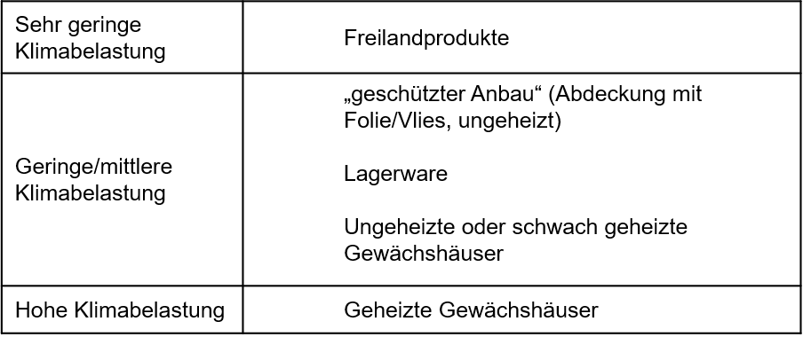
Maßnahmenplanung
Rezepturen optimieren
Saisonal und Regional
Nahezu alle Obst- und Gemüsearten sind zur Erntezeit im heimischen Freilandanbau der Obst- oder Gemüseart besonders reichlich im Handel verfügbar
möglichst viele regionale Saisonware – Nutzung eines Saisonkalenders der Region
Speiseplan jahreszeitlich ausrichten und/oder
Rezepturen oder Komponenten saisonal
anpassen
Rezepturen können von vornherein in
jahreszeitlichen Varianten angelegt und flexibel
an das saisonale Angebot regionaler Lieferanten
angepasst werden
Teitscheid, P., Becker, M., Engelmann, T., Friedrich, S., Hielscher, J., Steinmeier, F. (2021): Nachhaltigkeitsmanagement in der Außer-Haus-Gastronomie: Handlungsempfehlungen entlang der betrieblichen Kernprozesse. Hamburg: Behr‘s Verlag.
eigene Darstellung nach Verbraucherzentralen Nordrhein-Westfalen et al. 2022
Notes:
Saisonal und Regional
Nahezu alle Obst- und Gemüsearten sind zur Erntezeit m heimischen Freilandanbau der Obst- oder Gemüseart besonders reichlich im Handel verfügbar. Die Ware kann also direkt nach der Ernte in ausgereiftem Zustand bezogen werden. Saisonale Produkte aus der Region sind bei den Gästen sehr beliebt, brauchen weniger Energie für Anbau und Transport und sind meist frischer.
Beziehen Sie möglichst viele regionale Saisonware. Nutzen Sie den Saisonkalender möglichst Ihrer Region. Dort kann abgelesen werden, welches Gemüse, welcher Salat oder welche Obstsorte zurzeit Saison hat und daher besonders günstig in den Speiseplan eingebunden werden kann.
Saisonkalender Gemüse
Saisonkalender des Bundeszentrums für Ernährung (BZfE)
Regionaler Saisonkalender Bremen
Sie können Ihren Speiseplan jahreszeitlich ausrichten und/oder Rezepturen oder Komponenten saisonal anpassen. Die Rezepturen können von vornherein in jahreszeitlichen Varianten angelegt und flexibel an das saisonale Angebot regionaler Lieferanten angepasst werden (siehe beispielhafte Rezepturen).

Slide 16
Maßnahmenplanung
Rezepturen optimieren
Vegetarisch und Vegan
zwei Möglichkeiten:
Mehr vegetarische und vegane Gerichte in das bestehende Angebot/in die bestehenden Menülinien integrieren
Entwicklung einer vegetarischen oder veganen Menülinie
Tipps und Tricks zur stärkeren Einbindung und Inspirationen zu vegetarischen und veganen Gerichten:
Institut für nachhaltige Ernährung: https://www.ernaehrung-nachhaltig.de/node/368#anker-368
Vegane Rezepturen von proveg: https://proveg.com/de/ernaehrung/vegane-rezepte/
Teitscheid, P., Becker, M., Engelmann, T., Friedrich, S., Hielscher, J., Steinmeier, F. (2021): Nachhaltigkeitsmanagement in der Außer-Haus-Gastronomie: Handlungsempfehlungen entlang der betrieblichen Kernprozesse. Hamburg: Behr‘s Verlag.
Notes:
Vegetarisch und Vegan
Pflanzliche Speisen weisen ökologische, soziale und gesundheitliche Vorteile gegenüber einer Kostformen auf, die tierische Produkte in den Mittelpunkt stellen. Sie benötigen weniger Ressourcen wie Wasser oder Fläche und verursacht weniger Treibhausgase. Auch ist eine vegetarische/vegane Ernährung gesundheitsfördernd durch einen höheren Gehalt an Inhaltsstoffen wie:
ungesättigten Fettsäuren,
sekundären Pflanzenstoffen,
Vitaminen und
Ballaststoffen.
Mit dem Einsatz attraktiver vegetarischer oder veganer Rezepturen im Speiseplan können Sie gleichzeitig aktuellen Erwartungen der Gäste entsprechen und einen Beitrag zum verantwortungsvollen Umgang mit Ressourcen zu leisten. Denn der Anteil der Menschen, die sich (zumindest zeitweise) vegetarisch oder vegan ernähren, nimmt stetig zu.
Je nachdem, wie stark Sie Ihr Angebot vegetarisch und vegan ausrichten möchten, bestehen zwei Möglichkeiten:
Mehr vegetarische und vegane Gerichte das bestehende Angebot/in die bestehenden Menülinien integrieren (auf Ebene der Optimierung bestehender Speisepläne).
Entwicklung einer vegetarischen oder veganen Menülinie (Neuentwicklung des Speiseplans).
Inzwischen gibt es viele Datenbanken, die auch für Großküchen vegetarische und vegane Gerichte aufführen. Tipps und tricks zur stärkeren Einbindung und Inspirationen zu vegetarischen und veganen Gerichten finden Sie unter folgenden Links:
Tipps und Tricks
Friedensteller-Rezepturen: https://friedensteller.de/category/rezepte/
Vegane Rezepturen von proveg: https://proveg.com/de/ernaehrung/vegane-rezepte/

Slide 17
Maßnahmenplanung
Rezepturen optimieren
Herkömmliche Bolognese |  | Linsen-Fleisch-Bolognese |  | Reine Linsenbolognese
pro Portion
125 g | Nudeln | 125 g | Nudeln | 125 g | Nudeln
10 ml | Rapsöl | 10 ml | Rapsöl | 10 ml | Rapsöl
30 g | Zwiebeln | 30 g | Zwiebeln | 30 g | Zwiebeln
50 g | Versch. Gemüse | 50 g | Versch. Gemüse | 50 g | Versch. Gemüse
100 g | passierte Tomaten | 100 g | passierte Tomaten | 100 g | passierte Tomaten
120 g | Rinderhackfleisch | 60 g | Rinderhackfleisch | 120 g | gek. Linsen
2 g | Salz | 60 g | gek. Linsen | 2 g | Salz
 |  | 2 g | Salz
1.300 g CO₂e |  | 900 g CO₂e (- 25 %) |  | 500 g CO₂e (- 60 %)
Beispiel:
Fleisch reduzieren
Quelle: eigene Berechnung auf Basis von www.nahgast.de/rechner

Slide 18
Maßnahmenplanung
Auf Speiseplan/Speisenkartenebene
Angebot von nachhaltigeren Speisen erhöhen
Entwicklung neuer Gerichte, die nicht mit “Erwartungshaltungen” der Gäste verbunden sind
Vergessen gegangene Gerichte mit geringem Fleischeinsatz aus der Versenkung holen
Forschungsergebnisse aus NAHGAST

Slide 19
Maßnahmenplanung
Speiseplan
Welche Maßnahmen zur Verbesserung des Speiseplans wollen sie im Team umsetzen?
Notes:
Wie kann ich überhaupt beginnen?

Slide 20
Maßnahmenplanung Speiseplan
Name der Einrichtung
Hier können die Ergebnisse dargestellt werden.

Slide 21
Gästekommunikation
Grundlagen

Slide 22
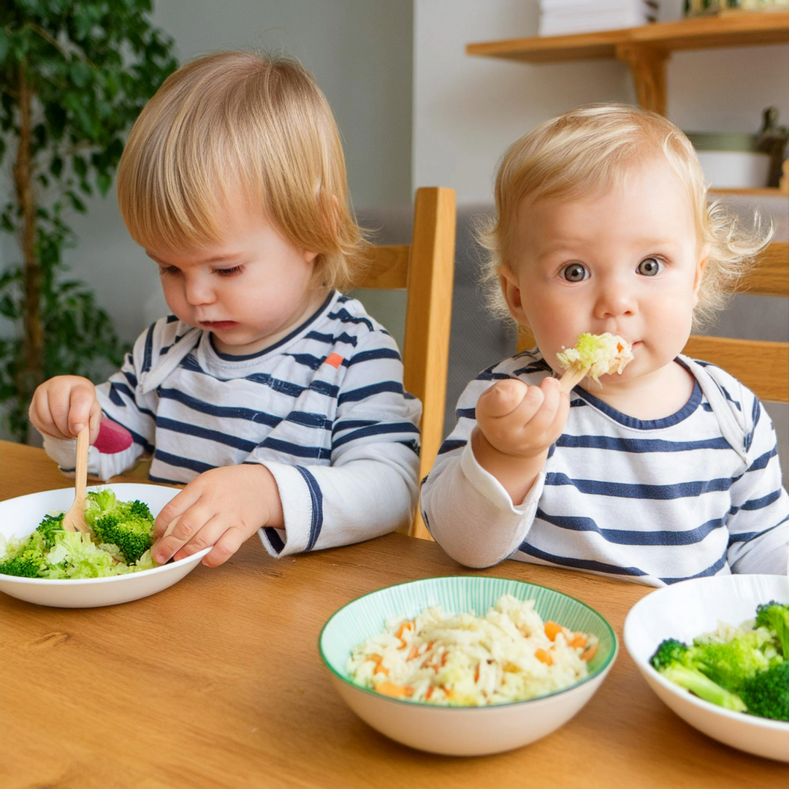
Persönliche Werte, Normen, Überzeugungen
Faktoren, die Personen schon vor dem Besuch der Mensa beeinflussen:
religiöse Gebote und Speisevorschriften
individuelle gesundheitliche Aspekte
persönliche Vorlieben
aktuelles Hungergefühl
selbst gesetztes Budget
Gesellschaft beim Essen
zeitlicher Rahmen
Alter Bedürfnisse Vorlieben Kultur Kontext Erwartungen
Bildquelle: KI generiert mit Adobe Express - gemeinfrei (daher nicht unter freier Lizenz.)
Notes:
Aus den vorherigen Folien ist dies gut abzuleiten. Es ist wichtig zu wissen für wen wir kochen.
Nicht kurzfristig beeinflussbar, aber teilweise indirekt längerfristig veränderbar

Slide 23
Gästekommunikation
Ansätze
UNBEWUSST
Nudging
Veränderungen der Auswahl-Umgebung (choice architecture)
BEWUSST
Informationen
BEWUSST
Partizipation
Bildquelle: KI generiert mit Adobe Express - gemeinfrei (daher nicht unter freier Lizenz.)
Notes:
Nudging: adressiert Stellschrauben, die primär unbewusst über Veränderungen in der physischen Umgebung wirken
Informationen: adressiert Stellschrauben, die primär über bewusste Denkprozesse auf das Verhalten von einzelnen Personen wirken
Partizipation: adressiert Stellschrauben, die primär über eine aktive Auseinandersetzung mit Themen und die Übernahme von Verantwortung auf das individuelle Verhalten wirken
Nudging kann als „Anstupsen“ übersetzt und beschrieben werden. Durch Nudging sollen Menschen dazu bewegt werden, sich für eine erwünschte Verhaltensweise zu entscheiden.
-> Das Elefantenjunge ist es gewohnt, durch kleine Stupser von der Elefantenkuh gelenkt zu werden
Wichtig: Konsument:innen werden nicht durch Zwang, Vorschriften oder Verbote zu einer Entscheidung gebracht.
Hier geht es um Stellschrauben, die in erster Linie unbewusst und intuitiv wirken.
Maßnahmen, mit denen Entscheidungsarchitekten das Verhalten von Menschen in vorhersagbarer Weise verändern können, ohne irgendwelche Optionen auszuschließen oder wirtschaftliche Anreize stark zu verändern.
Ein Nudge muss zugleich leicht und ohne großen Aufwand zu umgehen sein.
Er ist nur ein Anstoß, keine Anordnung.

Slide 24
Nudging
Interventionsmöglichkeiten
Intervention | Wirkung
Lieblingsgericht | Soziale Wahrnehmung „das essen andere offensichtlich gerne“ Persönliche Empfindung „wenn ich für ein Essen abstimme, dann esse ich das später auch“ Abstimmung steigert empfundenes Involvement
Platzierung auf Speisekarte | Bessere Wahrnehmung von Gerichten an Schlüsselpositionen
Hintergrundfarbe Speisekarte | Unbewusste Wahrnehmung von Speiseangeboten
Reihenfolge in Servicelinie | Einfachere Erreichbarkeit und Wahrnehmung
Beschreibende Namen | Beeinflussung Erwartung / Wahrnehmung der Speise Einfluss auf affektiv-emotionale Bewertung der Speise
Label | Kognitive Informationsverwertung zu Essenswahl und -verhalten Aktivierend für persönliche Werte/Einstellungen wirken Beeinflussung Erwartung / Wahrnehmung der Speise
Notes:
Reihenfolge der Speiseangebote auf Menüplan oder Speisekarte
Art und Reihenfolge der Präsentation von Speisen (einzeln, nebeneinander)
Sichtbarkeit / Erreichbarkeit von Angeboten (auf Augenhöhe / vorne hinten im Salatbuffet)
Einführung einer Convenience Line
Platzierung des Salatbuffets
Darreichung
Aufbereitung verschiedener Essensangebote (z.B. geschnittenes Obst oder ganze Obststücke)
Einfachheit von Verzehr (geschnittene Orange / ganze Orange)
Einfachheit der Auswahl (in Schälchen / rollender Apfel)
Speisenbenennung
Sachliche Beschreibungen
Blumige Beschreibungen
Ergänzende Beschreibung zu bestimmten Eigenschaften (Herkunft, Saison, Gesundheit)
Grad der Ausführlichkeit

Slide 25
Informationen
Was sind Informationen?
Hier geht es um Stellschrauben, die in erster Linie Aufmerksamkeit erregen, Denkprozesse auslösen und so auf das Verhalten von Personen wirken.
z.B.
Label & Siegel
Poster, Broschüren etc.
Wenn sich Informationen nach 24 Stunden bei den Gästen im Kopf festgesetzt haben, steigt der Anteil der Wahl gesunder Speisen.
Thaler, R. H.; Sunstein C. R. (2011): Nudge: Wie man kluge Entscheidungen anstößt. Ullstein.

Slide 26
Partizipation
Was ist Partizipation?
Der Begriff der Partizipation (lat. particeps = teilhabend) bezeichnet verschiedene Formen von Beteiligung, Teilhabe und Mitbestimmung. Durch die entgegengebrachte Wertschätzung und den gemeinsamen Dialog soll auf das Verhalten von Personen eingewirkt werden.
z.B.
Mitbestimmung bei der Gestaltung der Essenssituation/-umgebung
Selbständigkeit, Dinge selbst zu tun (u.a. sich selbst Essen zu nehmen oder Getränke einzugießen)
Das Erleben der Essenssituation als soziale Situation
Notes:
Das Elefantenjunge ist es gewohnt, durch kleine Stupser von der Elefantenkuh gelenkt zu werden
REALLABOR = Kaffeepause und Obst auflösen
Hier geht es um Stellschrauben, die in erster Linie unbewusst und intuitiv wirken.

Slide 27
Maßnahmenplanung
Gästekommunikation
Welche Maßnahmen zur Verbesserung der Gästekommunikation wollen sie im Team umsetzen?
Notes:
Wie kann ich überhaupt beginnen?

Slide 28
Maßnahmenplanung Gästekommunikation
Name der Einrichtung
Hier können die Ergebnisse dargestellt werden.

Slide 29
Los geht’s!
Bildquelle: KI generiert mit Adobe Express
Bildquelle: KI generiert mit Adobe Express - gemeinfrei (daher nicht unter freier Lizenz.)

